Slide 1
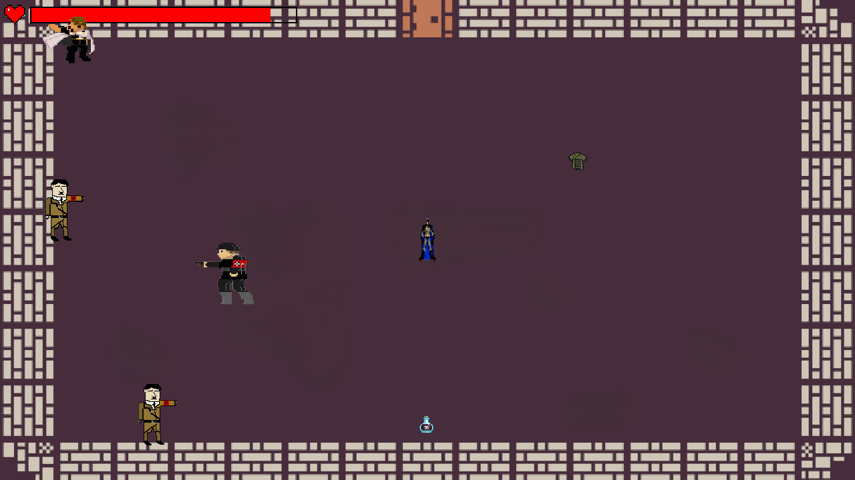
HACKATHON-WOCHE
URBAIN Florent GILLARD Robin EVRARD Kyllian BODJONA KEVIN

Slide 2


Slide 3
WOW NO FUCKING WAY ! HITLER THE RETURN !? BATJEW THE VENGEANCE
WOW NO FUCKING WAY ! HITLER THE RETURN !? BATJEW THE VENGEANCE

Slide 4
1er Jour
Méthodologie
Développement
Prise de contact
Schématisation
Analyse
U. M. L.
Synthèse des besoins
Classes et Objets
Répartition des tâches
Implémentation
Mise en place Trello
Recherches d’assets
Décision D. A.
Génération de map

Slide 5
2ème Jour
Méthodologie
Développement
Réorientation D. A.
Développement logique
Daily Scrum
Amélioration U. M. L.
Incrémentation Trello
Nouveaux Assets Graphiques
Concertation logique
Meilleure arborescence
Création analyse
Création background

Slide 6
3ème Jour
Méthodologie
Développement
Réunion tableau blanc
Création HUD
Incrémentation Trello
Tests
Création documentation
Méthodes Héro & Mobs
Menu pause
Classe Boss()

Slide 7
4ème Jour
Méthodologie
Développement
PowerPoint
Méthodes level + map
Refonte Trello
Débugs mouvements
Merge Général GitHub
Attaque individuelles Mobs
Gestion conflits GitHub
Doc String
Documentation
Encapsulation

Slide 8


NOS ERREURS
GITHUB
Individualisme (Développement)
Repos négligé
Négligences aides extérieurs
Être trop perfectionniste

Slide 9


Retour Expérience
GITHUB
Travailler en équipe
Bien communiquer
Utiliser les aides mises à disposition
Se reposer

Slide 10
DÉMO

Slide 11
DANKE EUCH ALLEN

